Slide 1

Исследование кибератак
https://www.facebook.com/datalesson/
https://www.kaspersky.ru/blog/

Slide 2
Наши гости
Заместитель начальника Департамента общего образования Томской области
Вторина Елена Вениаминовна
Руководитель ГМО, учитель информатики
Кудряшова Вероника Николаевна
Представитель Сбербанка
Урок цифры 31.01.2022, МБОУ "СОШ № 88 имени А. Бородина и А. Кочева", учитель информатики Мисюра Татьяна Константиновна

Slide 3
Сейчас в мире кибербезопасности защищаться дорого, а вот атаковать дешево
https://habr.com/ru/company/kaspersky/blog/
Александр Родченко (@gam4er),
Senior SOC Analyst
в «Лаборатории Касперского»/
Урок цифры 31.01.2022, МБОУ "СОШ № 88 имени А. Бородина и А. Кочева", учитель информатики Мисюра Татьяна Константиновна

Slide 4
Знакомство с профессией
Аналитик SOC (Security Operations Center Monitoring) является частью команды Kaspersky Lab SOC, которая занимается непрерывным мониторингом безопасности, облегченным реагированием на инциденты и выявлением киберугроз
SOC (security operations center) – центр управления информационной безопасностью. Основными задачами SOC является осуществление мероприятий по мониторингу и реагированию на инциденты ИБ

Slide 5
Кибератаки в 2021 году
10 ноября рекордная по мощности атака на портал "Госуслуги" - свыше 680 Гигабит в секунду.
1
8 сентября российская интернет-компания "Яндекс"
2
3
16 июля официальный сайт Министерства обороны
России подвергся DDoS-атаке
3
4
15 июля сайты органов власти Крыма
подверглись массированной кибератаке
4
5 февраля официальный сайт Росгвардии
подвергался массированной DDoS-атаке
5
6
https://habr.com/ru/company/pt/blog/598845/

Slide 6
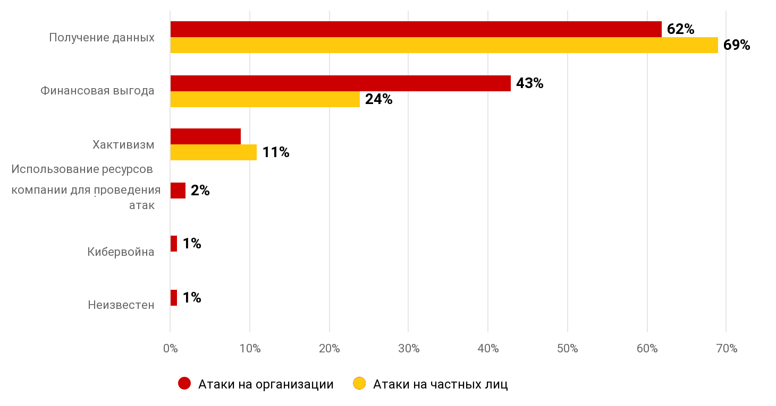
Мотивы злоумышленников (доля атак)
https://www.ptsecurity.com/ru-ru/research/analytics/cybersecurity-threatscape-2021-q1/

Slide 7
Цель урока
Сформировать представление о мире киберугроз, масштабе наносимого ими ущерба отдельным пользователям и компаниям
1
Показать, как специалисты по информационной безопасности помогают исследовать такие кибератаки

Slide 8
Задачи урока
1
Изучить видеоролик об исследовании кибератак и информационной безопасности
Показать, как специалисты по информационной безопасности исследуют такие угрозы
2
Показать масштаб ущерба, чтобы сформировать серьезное отношение к кибератакам
3
3
Провести профориентацию в сфере информационной безопасности
4
4
Сформировать навыки безопасного поведения в сети Интернет и в реальной жизни
5
В онлайн-тренажере пройти набор заданий, связанных с темой урока
6
7
Обсудить полученный опыт, сформулировать выводы

Slide 9
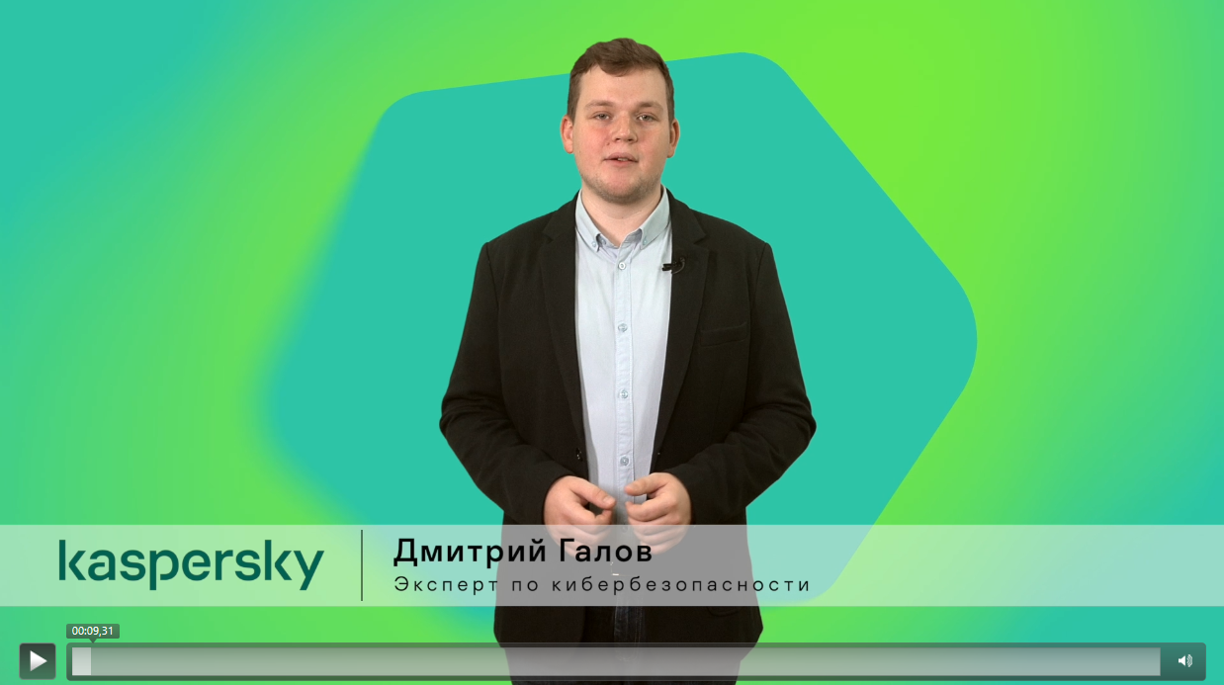
Видеолекция

Slide 10
Понятия урока
Кибератака (хакерская атака) — это покушение на информационную безопасность цифровой системы.
Эксперт по кибербезопасности занимается изучением кибератак и пытается определить, кто к ним причастен.
Урок цифры 31.01.2022, МБОУ "СОШ № 88 имени А. Бородина и А. Кочева", учитель информатики Мисюра Татьяна Константиновна

Slide 11
Вопросы
1
Что такое кибератака?
2
Какие три уровня кибератак можно выделить?
90% — это массовые киберугрозы, с помощью которых злоумышленники обманываю людей?
3
3
4
Как защитить себя от киберугроз?
4
Урок цифры 31.01.2022, МБОУ "СОШ № 88 имени А. Бородина и А. Кочева", учитель информатики Мисюра Татьяна Константиновна

Slide 12
Прохождение тренажера
Урок цифры 31.01.2022, МБОУ "СОШ № 88 имени А. Бородина и А. Кочева", учитель информатики Мисюра Татьяна Константиновна

Slide 13
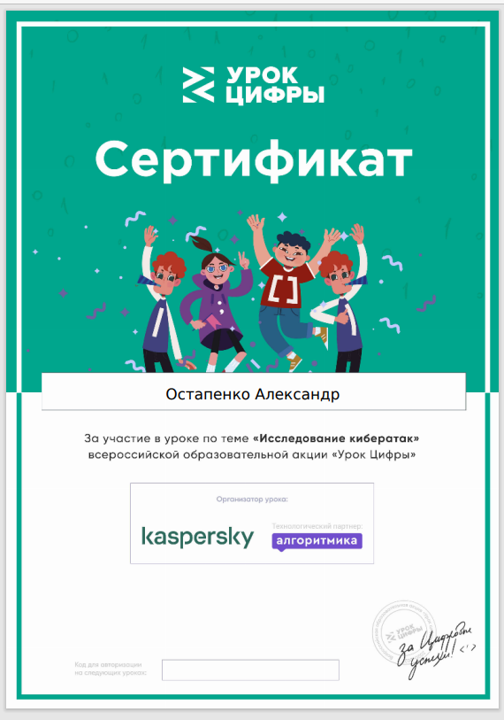
Подведение итогов
Что вам больше всего запомнилось?
Кто прошел все задания?
Какое задание показалось вам самым интересным?»
Урок цифры 31.01.2022, МБОУ "СОШ № 88 имени А. Бородина и А. Кочева", учитель информатики Мисюра Татьяна Константиновна

Slide 14
1
На этом занятии мы освоили…
2
Сегодня мы научились…
3
Мне было сложно…
3
4
Я понял, что….я планирую….
4
Урок цифры 31.01.2022, МБОУ "СОШ № 88 имени А. Бородина и А. Кочева", учитель информатики Мисюра Татьяна Константиновна

Slide 15
Я твёрдо уверен, что само понятие «кибербезопасность» в скором времени себя изживет, а на замену ему придёт концепция «кибериммунитета»
Евгений Касперский
Основатель и глава АО «Лаборатория Касперского»
Урок цифры 31.01.2022, МБОУ "СОШ № 88 имени А. Бородина и А. Кочева", учитель информатики Мисюра Татьяна Константиновна

